Slide 1


Slide 2


نام درس:
بوم شناسی تالاب ها
ارائه از:
دکتر محمد رحمانی دکتر نقی نژاد
بهار- 1399

Slide 3
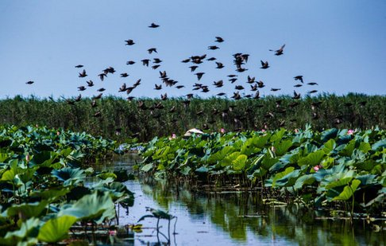
جلسه پنجم

Slide 4
تعدیل اقلیم
در حال حاضر موضوع گرمایش جهانی و تغییرات اقلیمی یکی از مهمترین چالش های محیط زیستی جهان می باشد که علاوه بر اکوسیستم های طبیعی به طور مستقیم و غیر مستقیم زندگی، معیشت و اقتصاد جوامع انسانی را نیز تحت تاثیر قرار داده است. اثرات تغییرات اقلیم در کشورهای مختلف به صور متفاوتی بروز می کند ولی اغلب پیش بینی های جهانی نشان موید آن است که ایران در منطقه ای قرار گرفته که تاثیر تغییرات اقلیمی در آن به صورت کاهش بارش و افزایش دما بروز می نماید. تالاب ها نقش مهمی در تنظیم و تعدیل اقلیم ایفاء می کنند. این نقش غالبا در دو مقیاس متفاوت قابل بررسی است. در سطح ملی تالاب ها با ایجاد اقلیم های خرد محلی تاثیر بسزایی در تلطیف هوا و تعدیل پارامترهای هواشناسی دارند. هر چند که این نقش به خودی خود بسیار مهم و در مقیاس های محلی تاثیر گذار است اما نقش مهمتر تالاب ها در رابطه با مولفه های اقلیمی در مقیاس کلان کارکرد آنها در ترسیب کربن و همچنین تولید گاز متان است.

Slide 5

دی اکسید کربن یکی از گازهای گلخانه ای است که افزایش آن در جو باعث تشدید گرمایش جهانی و تغییرات اقلیمی می شود و غلظت این گاز از شروع انقلاب صنعتی تاکنون روند افزایشی داشته است. با در نظر گرفتن نقش تالاب ها در ایجاد رویشگاه های گیاهی مختلف در لایه های مختلف ستون آب (به صورت فیتوپلانکتونی) و در اعماق مختلف آب به صورت گیاهان غوطه ور و شناور و همچنین گیاهان بن در آب حاشیه ای، این اکوسیستم ها نقش مهمی در جذب این گاز و تبدیل آن به مواد آلی دارند. این مواد آلی به اشکال مختلف زیستی و یا به صورت بیوماس در تالاب تثبیت می شوند. البته میزان نقش تالاب ها در ترسیب کربن از این طریق ارتباط مستقیمی با میزان تبدیل این کربن آلی به لایه های بعدی هرم انرژی و بازچرخش آن نیز ارتباط خواهد داشت. البته این موضوع در تالاب های تورب زاری بسیار متفاوت است و در این تالاب ها به دلیل کندی فرایندهای بیولوژیک و بویژه سرعت پایین واکنش های تجزیه ای نرخ ترسیب کربن از نرخ باز چرخانی آن بسیار پایین است و به همین دلیل تالاب های تورب زاری ذخایر عظیم کربن جهان به شمار می آیند.

Slide 6

به همین دلایل هرگونه تخریب تالاب ها و به ویژه خشک شدن تالاب های تورب زاری نه تنها نقش مهمی در کاهش ترسیب کربن خواهد داشت بلکه موجب افزایش بازچرخش کربن های تثبیت شده در این اکوسیستم ها و رها شدن مجدد آنها به اتمسفر می گردد که در این صورت فرایند گرمایش جهانی و تغییرات اقلیمی به شدت تحت تاثیر قرار خواهد گرفت. گاز متان یکی از معمول ترین گازهای عالی موجود در هواست. البته علی رغم معمول بودن این گاز در اتمسفر غلظت آن در اتمسفر فقط در حد قسمت در میلیارد است. این گاز دارای قدرت جذب بالای تشعشعات بازتابشی خورشیدی است و به همین دلیل از مهمترین گازهای گلخانه ای به شمار می آید. در واقع هر مولکول متان به میزان 23 مولکول دی اکسید کربن تاثیر گلخانه دارد. در طول سالیان طولانی از عمر کره زمین غلظت گاز متان از 650 هزار سال پیش در عصر یخبندان از 400 قسمت در میلیارد تا 700 قسمت در میلیارد در دوره های بین یخبندان در نوسان بوده است. با این حال مطالعات انجام شده نشان می دهد که غلظت این گاز در طی دو هزاره اخیر به 1000 قسمت در میلیارد افزایش پیدا نموده و روند این افزایش در دوره های اخیر در دهه های هفتاد و هشتاد میلادی سریع تر بوده و غلظت این گاز در سال 2005 به 1774 قسمت در میلیارد رسیده است.

Slide 7
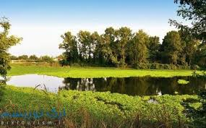
بر اساس مطالعات بین المللی انجام شده تالاب های طبیعی منبع تخلیه یک سوم تا نیمی از میزان گاز متان تخلیه شده به اتمسفر می باشند و این در حالی است که اراضی کشاورزی نیز با یک سوم تولید گاز متان در رده بعدی قرار دارند. البته میزان تولید گاز متان بستگی زیادی به نوع تالاب و شرایط محلی آن دارد. گاز متان معمولا در شرایط بی هوازی و توسط میکرو ارگانیزم هایی که از اکسیژن موجود در ترکیبات آلی استفاده می کنند تولید می شود. بنابراین تولید این گاز بیشتر در تالاب هایی اتفاق می افتد که به هر دلیل (منجمله آلودگی ها) با کاهش اکسیژن محلول مواجه باشند و در این شرایط میکروارگانیزم های بی هوازی برای حیات خود ضمن تجزیه بی هوازی ترکیبات آلی و بدست آوردن اکسیژن و انرژی گاز متان تولید می کنند.

Slide 8
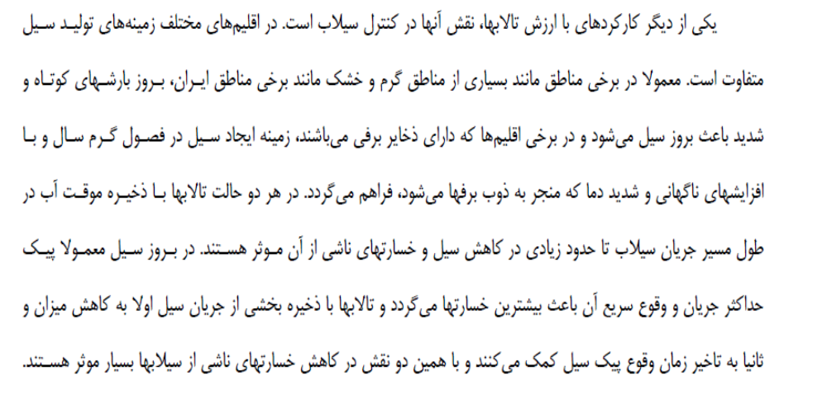
کنترل سیلاب

Slide 9
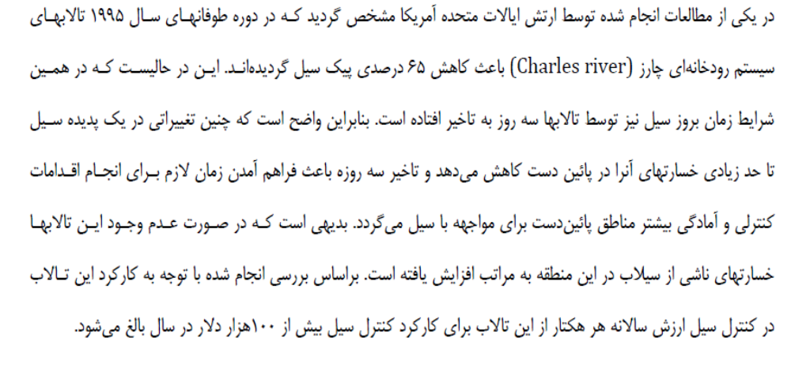

Slide 10
کاربری های تفرجی و خدمات فرهنگی
تالاب ها به دلیل برخورداری از منابع مختلف از جمله مهمترین جاذبه های گردشگری و تفرجی در دنیا به شمار می آیند. تالاب ها به دلیل برخورداری از بدنه آبی و منظر ها و چشم اندازهای متنوع آبی خشکی به همراه ترکیب جوامع گیاهی، پوشش گیاهی متنوع، تنوع زیستی بالا از انواع جانوران آبزی مانند ماهیها و پرندگان و همچنین انواع پستانداران و گونه های کنار آبزی پتانسیل گردشگری بالایی دارند. به همین دلیل همه ساله گردشگران بسیاری به مناطق تالابی مراجعه می کنند. این کشورها و مناطق مختلف دنیا با نوساناتی تا حدود زیادی مشابه است. در ایران نیز بسیاری از تالاب ها جاذبه های گردشگری محلی، ملی و حتی بین المللی را فراهم می آورند. به عنوان مثال می توان تالاب هایی چون انزلی، پریشان، شادگان، دریاچه ارومیه و ... اشاره نمود که همه ساله پذیرای میلیون ها نفر بازدید کننده می باشند. در صورت برنامه ریزی صحیح می توان از این پتانسیل تالاب ها به طور بسیار مناسبی منافع اقتصادی نیز تولید نمود.

Slide 11

البته متاسفانه در بسیاری از کشورها به ویژه ایران برنامه ریزی دقیقی برای بهره مندی از منافع اقتصادی این کارکرد تالاب ها وجود ندارد و به همین دلیل هر چند منافع اقتصادی نسبتا زیادی در بخش گردشگری در تالاب ها وجود دارد ولی متاسفانه این منافع به صورت کنترل و برنامه ریزی شده ای وارد فرآیندهای حفاظتی و اقتصادی نمی شوند. به عنوان مثال مطالعات انجام شده در کانادا نشان می دهد که در سال 1996 در این کشور 11 میلیارد دلار منافع اقتصادی مستقیم حاصل از گردشگری در تالاب ها بوده است. از این میزان 28.4 درصد از این میزان درامد در خصوص تامین تجهیزات و ابزار الات گردشگری، 23.5 درصد برای خدمات حمل و نقل مرتبط با گردشگری و تفرج، 18.4 درصد برای تامین غذا و تغذیه، 12.4 درصد برای هزینه های مربوط به اسکان و فقط 5.8 درصد برای هزینه های دیگر منجمله پرداخت ورودیه به تالاب ها حاصل گردیده است.

Slide 12

جلسه ششم

Slide 13
سایر خدمات وکارکردها

